Slide 2
Introducción
a la
Gnósis

Slide 3
Hablando Claramente y sin Ambagues diremos:
La Gnosis es un funcionalismo muy natural de la conciencia
una “philosophia perennis et universalis”.
Introducción

Slide 4
Incuestionablemente, Gnosis es el conocimiento iluminado de los misterios divinos reservados a una elite.
Elite

Slide 5
GNÓSIS
SIGNOS
Los Sígnos en la Gnósis

Slide 6
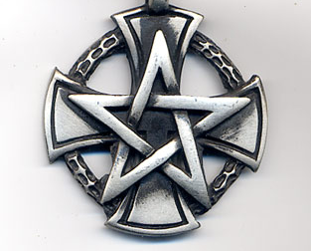
Incorrecto | Correcto
“Yo amo a este crucifijo por que es mi Dios, mi salvador” | “Respeto a este crucifijo, por que representa a mi Dios, Mi salvador”
Los Sígnos en la Gnósis

Slide 7
El Ser, revaluándose y
conociéndose a sí mismo,
es la Auto-Gnosis.
Indubitablemente, ésta última, en
sí misma, es la Gnósis.
El SER es el SER

Slide 8
LA CONCIENCIA
DEL SER HUMANO
DUERME LAMENTABLEMENTE
La Bella Durmiente

Slide 9
"DORMIDOS ESTAMOS"
"DESPERTAR DEBEMOS"
Los Pitagóricos

Slide 10
El gnosticismo, indican los pioneros de la Gnosis en el mundo contemporáneo:
“Es un conjunto de ideas y sistemas científicos, filosóficos artísticos y religiosos que tienden a reaparecer, incesantemente, en épocas de grandes crisis políticas y sociales“
Introducción

Slide 11
La Gnosis tiene cuatro columnas:
Ciencia
Filosofía
Arte
Mística
Los cuatro pilares de la Gnósis

Slide 12
Cuando hablamos de ciencia, pensamos en la Ciencia Pura, no en ese podridero de teorías muertas que hoy en día abundan por todas partes. Ciencia pura como la de la "Gran Obra", ciencia pura como la de los alquimistas medievales, ciencia pura como la de un Paracelso, como la de un Pablo de Tarso
Ciencia
Pilar de la Ciencia

Slide 13
OBJETO: EL UNIVERSO
MÉTODO: EL ANÁLISIS
TECNICA:
LA EXPERIMENTACIÓN PROPIA
Pilar de la Ciencia

Slide 14
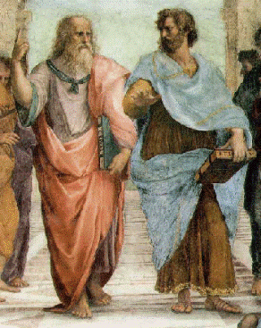
La Filosofía es en sí misma reflexión evidente, conocimiento de la conciencia despierta, es el amor a la sabiduría. Su método es la introspección que nos conduce al conocimiento directo, aunque de ella participa también de la Reflexión Evidente
Filosofía
Pilar de la Filosofía

Slide 15
La Filosofía Gnóstica, por ser “perennis et universalis” en cada tiempo se reviste del símbolo para Transmitir una verdad impersonal y atemporal pero que aguarda una correspondencia con nuestra vida terrenal
Filosofía
Pilar de la Filosofía

Slide 16
El Arte es el fiel testigo de esa obra humana que llamamos cultura.
Sin el arte como testigo, la Filosofía, la Mística y la Ciencia de nuestros antepasados no hubiesen podido llegar a nosotros.
Encontramos huellas inalterables del Arte en las diversas Plazas arquitectónicas del Mundo.
Encontramos Gnósis en esas maravillosas obras literarias, tales como: El Quijote, El Fausto, La Biblia, el Talmúd, en fin, en todos los grandes tomos impresos que forman nuestro arte grabado.
Que diremos del arte pictórico, las grandes pinturas de los maestros mas renombrados esconden en sí mismas una inmensa cantidad de información disponible solo para aquel que sabe mirar.
Arte
Pilar del Arte

Slide 17
La Gnósis estudia la religiosidad en su forma más profunda, estudia la ciencia de las religiones; Busca el “Religare”, el querer ligar o reunir a la esencia anímica con la Divinidad, lo Real: Buda, Brahama, Aláh, Ipalnemowani, Hunab Ku, o como quiera que se le llame en cada cultura
Mística
Pilar de la Mística

Slide 18
La Religiosidad que la Gnósis promueve, es completamente científica, altamente filosófica, profundamente artística. Busca la Deidad, lo divinal, dentro de nosotros mismos y nunca fuera de nosotros.
Mística
Pilar de la Mística

Slide 19
“Todas las religiones son piedras preciosas engarzadas en el hilo de oro de la Divinidad”.
Mística
Pilar de la Mística

Slide 20
Dentro de la Gnósis no se forma parte, ni sectario. La Gnósis estudia la ciencia religiosa y la religión científica.
La Religión sin ciencia, conduce al dogmatismo, la ciencia sin religión, nos lleva al materialismo escéptico
Mística
Pilar de la Mística

Slide 21
El Gnosticismo contemporáneo, entrega las claves del Sendero de la Vida Práctica, para que cada persona con profundas inquietudes despierte su conciencia a la nueva era del saber.
Despertar la conciencia

Slide 22
BUSCAMOS EL
DESPERTAR DE
LA CONCIENCIA
Despertar la conciencia

Slide 23
Sabemos que para despertar la conciencia,
necesitamos revolucionarla,
con el fin de sacarla de su entumecimiento
Revolucionar la conciencia

Slide 24
TRES FACTORES DE LA
REVOLUCIÓN DE LA
CONCIENCIA
Nacer
Morir
Sacrificio Por La Humanidad
Los tres factores

Slide 25
GNÓSIS
AUTO-GNÓSIS
Revolucionar la conciencia

Slide 26
"OH HOMBRE DE LA TIERRA,
DESPIERTA TU CONCIENCIA"
(Sócrates, Atenas 399 A.C.)
Lo que buscamos

Slide 27
CUANDO EL ALUMNO
ESTA LISTO,
EL MAESTRO APARECE
(de la Sabiduría Hermética)
Lo que buscamos

Slide 28
Espacio para Preguntas y respuestas

